Slide 1
第十课 诉讼实现公平正义
10.1 正确行使诉讼权利

Slide 2
P88 探究与分享
孙某与赵某发生借贷纠纷，赵某起诉至人民法院要求孙某偿还借款。在开庭准备阶段，赵某申请人民陪审员王某回避，理由是孙某是王某的学生，老师可能偏袒学生作出对其有利的判决。经调查，王某曾是某中学的教师，孙某是该中学的毕业生。但孙某进校时，王某已经退休，二人并不认识。于是人民法院作出决定，驳回赵某的申请。赵某不服，申请复议。人民法院经复议，维持驳回回避申请的决定。
(1)本案法院驳回赵某的回避申请是否正确？为什么？
正确。当事人有申请回避的权利，在诉讼中，当审判人员和其他相关人员具有法律规定不宜参加案件审理或有关诉讼活动的情形时，当事人有权要求其退出。然而本案中因为王某与孙某之间不存在利害关系，也不存在其他可能影响案件公正审理的关系，因此赵某的回避申请并不符合诉讼法中规定的回避制度。
(2)如果法庭上孙某的表哥是孙某的诉讼代理人，原告赵某能否申请孙某表哥回避？
不能。回避制度指出，在民事诉讼中，回避对象是具有法律规定不宜参加诉讼活动的审判人员、书记员、翻译人员、鉴定人、勘验人。而不包括诉讼代理人、证人、旁听的近亲属等。

Slide 3
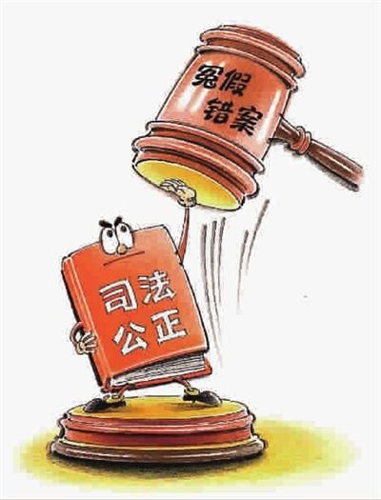
一、诉讼权利面面观
1、保障诉讼权利的必要性
为充分保障诉讼过程中当事人的合法权益,诉讼法赋予当事人广泛的诉讼权利，司法机关保障当事人充分行使这些诉讼权利
在诉讼过程中，司法机关办理任何案件均应依法保护当事人的合法权益，法律面前人人平等。

Slide 4
2.公民享有诉讼权利的内容
（1）当事人有委托诉讼代理人或辩护人的权利
P89相关链接：诉讼代理人和辩护人
民事诉讼
帮助当事人进行诉讼活动的人（原告/被告）
行政诉讼
诉讼代理人
帮助被害人、自诉人或者附带民事诉讼当事人进行诉讼活动的人
刑事诉讼
帮助犯罪嫌疑人、被告人进行诉讼活动的人
辩护人
注意：民事诉讼和行政诉讼中不存在辩护人，辩护人只存在刑事诉讼中；
代理人、辩护人一般是律师。
Notes:
诉讼代理人
《民事诉讼法》第五十八条规定：
下列人员可以被委托为诉讼代理人：
(一)律师、基层法律服务工作者;
(二)当事人的近亲属或者工作人员;
(三)当事人所在社区、单位以及有关社
会团体推荐的公民。”
辩护人
《刑事诉讼法》第三十三条规定：
下列的人可以被委托为辩护人：
（一）律师；
（二）人民团体或者犯罪嫌疑人、被告人所在
单位推荐的人；
（三）犯罪嫌疑人、被告人的监护人、亲友。

Slide 5
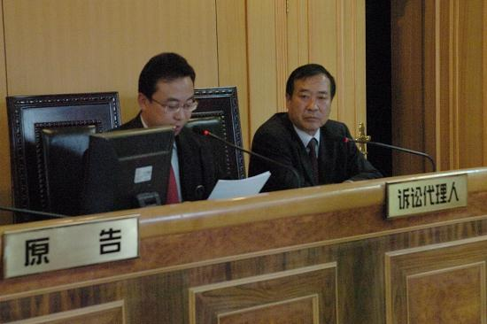
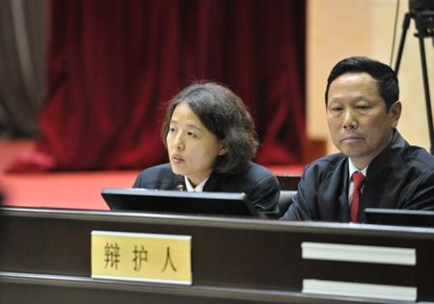
2.公民享有诉讼权利的内容
（1）当事人有委托诉讼代理人或辩护人的权利
①适用情况： 当事人因身陷纠纷而参与诉讼时，很可能面临缺乏法律知识与技能、无暇参加诉讼活动等问题。此时，当事人可以委托诉讼代理人或辩护人，帮助其进行诉讼。
②主要职责：
根据事实和法律，维护当事人合法的实体权利和程序权利，使案件得到公正的审理。
实体权利是指实体法所确认的的权利，如民法中的人身权与财产权,消费者权益法中的知情权、自主选择权等。
程序权利是指程序法所确认的权利，如诉讼法规定的起诉权、上诉权和辩护权、代理权、申请回避权等。

Slide 6
（2）当事人有申请回避的权利
①回避制度含义：
在诉讼中，当审判人员和其他有关人员具有法律规定不宜参加案件审理或有关诉讼活动的情形时，当事人有权要求其退出。
②意义：
有利于保证案件的公正审理，消除当事人的疑虑，增加裁判的正当性。
注意1：回避的主体是审判人员和其他有关人员，不包括诉讼代理人、证人等;
注意2：当事人临时提出回避申请时，应决定延期审理。

Slide 7
【相关链接】：回避制度中的回避主体
《民事诉讼法》：
第四十四条 在民事诉讼中，审判人员、书记员、翻译人员、鉴定人、勘验人有下列情形之一的，应当自行回避，当事人有权用口头或者书面方式申请他们回避：
（一）是本案当事人或者当事人、诉讼代理人近亲属的；
（二）与本案有利害关系的；
（三）与本案当事人、诉讼代理人有其他关系，可能影响对案件公正审理的。
审判人员接受当事人、诉讼代理人请客送礼，或者违反规定会见当事人、诉讼代理人的，当事人有权要求他们回避。
前三款规定，适用于书记员、翻译人员、鉴定人、勘验人。
刑事诉讼中，除上述情形外，如果审判人员、检察人员、侦查人员担任过本案的证人、鉴定人、辩护人、诉讼代理人，也应当依法回避。
回避方式：自行回避、申请回避、指令回避

Slide 8
（3）当事人有上诉的权利
诉讼
一审
上诉
→
二审
→
→
①两审终审制：
我国诉讼实行两审终审制，除特殊情况外，一个案件经过两级人民法院审理便告终结。当事人如果不服一审裁判，可以在规定期限内提出上诉。
②上诉自由：
上诉权是法律赋予当事人的重要诉讼权利，是否提出上诉，完全由当事人自主决定，他人不得限制或干涉。
③上诉期限：当事人如果不服一审裁判,可以在规定期限内提出上诉。
两审终审制的例外：
①最高人民法院是我国的最高审判机关，它作出的判决或裁定是终审，不得上诉或抗诉。
②死刑案件除了适用普通程序，还适用特殊程序，即死刑复核程序，只有经过死刑复核程序后，二审关于死刑的判决才能发生法律效力。

Slide 9
知识拓展
上诉并不是任何时候都可以提起的，如果不及时提起，一审裁判就会生效，当事人就会失去上诉权。
最高人民法院
高级人民法院
 | 上诉期限【 P89相关链接3】
 | 一审判决 （实体） | 一审裁定 （程序）
民事诉讼 | 15日 | 10日
行政诉讼
刑事诉讼 | 10日 | 5日
中级人民法院
法
院
的
组
织
结
构
基层人民法院
专门人民法院
裁定是解决诉讼的程序性问题，判决是解决实体法律关系；
裁定可以采取口头形式或者书面形式，而判决必须采取书面形式。
裁定一般有不予受理、对管辖权有异议、中止诉讼、驳回起诉的裁定

Slide 10
知识拓展：诉讼、胜诉、起诉、上诉、申诉、抗诉
(1)诉讼是案件从受理到判决、执行的整个过程。
(2)胜诉是指法院的判决支持或者否定一方的诉讼请求，获利方也就是胜诉方。
(3)上诉、申诉和抗诉的比较
 | 上诉 | 申诉 | 抗诉
主体
理由
被告人、自诉人、附带民事诉讼的原告以及他们的法定其代理人;被告人的辩护人和近亲属(经被告人同意)
当事人及法定代理人
原审人民法院同级的人民检察院
当事人及其法定代理人对已经发生法律效力的判决、裁定、调解，认为确实有错误
人民检察院对人民法院作出的判决、裁定，认为确有错误(如提出可以调解，推翻判决的新证据等)
对一审判决不服的(无须任何理由)

Slide 11
探究与分享
被告人张某，男，16岁，2023 年伙同其他4人盗窃10次之多，盜窃范围从惠农区流窜到内蒙古乌海市海勃湾区,盗窃目标主要是摩托车和面包车，张某被指控盗窃价值37899元，数额巨大，其行为已触犯《中华人民共和国刑法》。
2024年9月1日张某的父母找到法律援助中心请求帮助。许律师受中心指派和张某父母的委托，无偿担任张某的辩护人。许律师认为张某在共同犯罪中只是随同或帮助他人实施盗窃，对盗窃的赃物去向不关注、不在乎、不追求分赃，且属未成年人，应当从轻处罚;经辩护律师调查、核实取证，对指控证据不足的部分提出异议，且被告人张某在案发后，认罪态度较好，可以酌情从轻处罚。最后落实张某的盗窃数额为15000元，判处有期徒刑7年。
案情决定了律师不可能有太大作为，但是由于许律师对案情的深入的分析，反复的奔波取证，将公诉人指控盗窃价值37899元降至15000元，终于使法院减轻对张某的判决。
●许律师的法律援助对张某有何意义?
●张某获得法律援助的依据是什么？
我国的法律援助制度

Slide 12
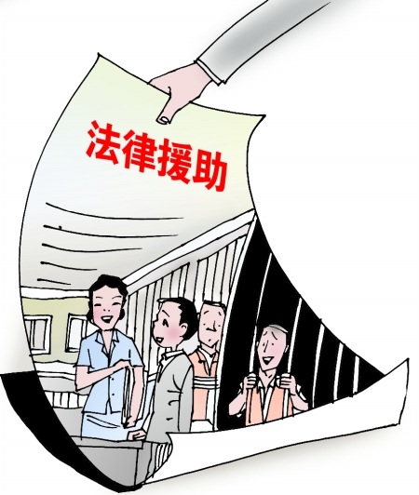
二、寻求法律援助
1.法律援助制度的必要性
有一些公民因受经济条件或其他因素影响，难以在诉讼过程中充分行使诉讼权利，从而可能丧失保障自身合法权益的宝贵机会。
未到法定年龄、受教育程度较低、身体存在缺陷等

Slide 13
2.法律援助制度的含义和内容
（1）法律援助是国家为保护和促进人权而建立的一种无偿法律服务制度。（P90链接）
（2）国家建立法律援助制度，
主体：国家设置法律援助机构，指派律师、基层法律服务工作者、法律援助志愿者
对象：为经济困难的公民和符合法定条件的其他当事人
形式：无偿提供法律咨询、代理、刑事辩护等法律服务。
未成年人犯罪、可能被判处无期以上刑期的、残疾人等
【注】法律援助制度≠司法救助制度

Slide 14
3.法律援助适用情形
（1）在民事和行政纠纷中：
①经济困难的公民可以就依法请求国家赔偿、请求确认劳动关系或支付劳动报酬等事项，申请法律援助，获得法律咨询或代理服务。（穷人）
②涉及维护英雄烈士人格权益或因见义勇为行为主张相关民事权益等情形的，当事人申请法律援助不受经济困难条件的限制。（好人）
（2）在刑事诉讼中：
①对于经济困难而没有委托辩护人、诉讼代理人的当事人或部分特殊案件的当事人，也可以经法定程序，由法律援助机构指派的律师为其进行刑事辩护或代理。
②未成年人犯罪嫌疑人、被告人没有委托辩护人的，人民法院、人民检察院、公安机关应当通知法律援助机构指派律师为其提供辩护。（P91链接）
（3）未成年人申请法律援助的，由其法定代理人代为提出

Slide 15
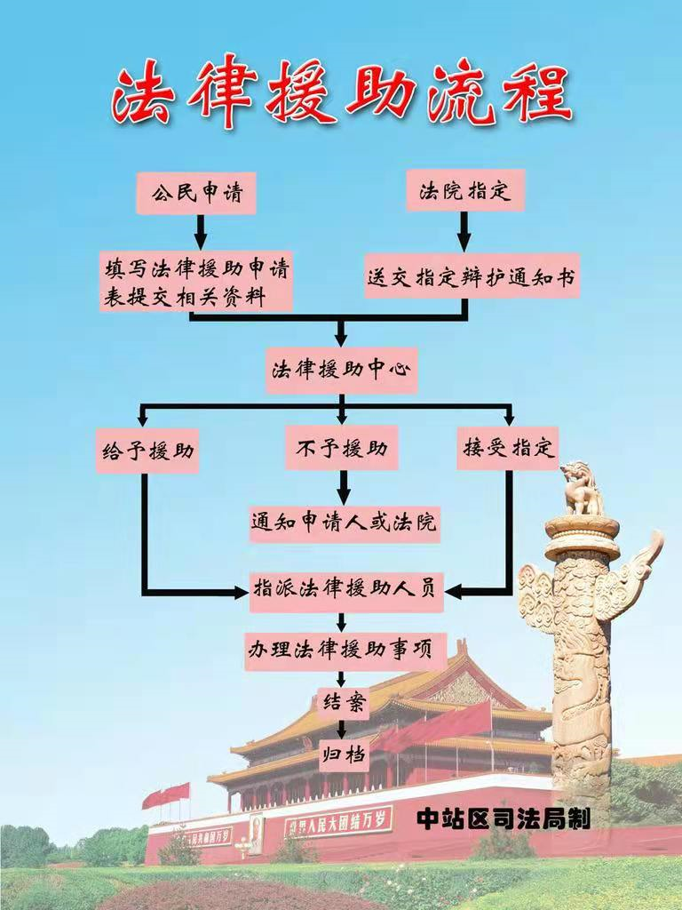
4.法律援助的申请程序与要求
申请
审查
办理
→
→
（1）程序：法律援助机构收到法律援助申请后，应当进行审查。符合条件的，要及时决定提供法律援助；不符合条件的，要书面告知理由。
（2）要求：办理法律援助案件的人员，应当遵守职业道德和执业纪律，不得收取任何财物。

Slide 16
课堂小结
保障诉讼权利的必要性
当事人的诉讼权利（3种）
诉讼权利面面观
正确行使诉讼权利
原因
内容
申请
审查
寻求法律援助

Slide 17
张某在一次书画展上购买了书法家李某展出的一幅书法作品《归去来辞》,张某对这幅作品爱不释手，每日欣赏，并将其制作成了自己公司宣传册的封面，标明了作者为李某。李某得知此事后以侵犯著作权为由将张某诉至法院。本案例中（ ）
①张某通过购买获得了该书法作品的著作财产权
②张某每日欣赏该作品的行为属于作品的合理使用
③张某制作封面并标明作者的行为属于作品的法定许可使用
④李某有向法庭提供证据的责任和委托诉讼代理人的权利
A．①③ B．①④ C．②③ D．②④
D

